Slide 1
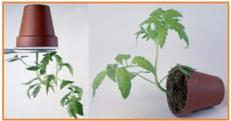
https://materiipa.com/gerak-tropisme-pada-tumbuhan
GERAK PADA TUMBUHAN & HEWAN

Slide 2
GERAK PADA
TUMBUHAN

Slide 3
Berdasarkan ada tidaknya rangsangan
Gerak Autonom (gerak endonom)
gerak tumbuhan yang tidak disebabkan oleh rangsangan dari luar.
Gerak Esionom
gerak yang dipengaruhi oleh rangsang yang berasal dari luar

Slide 4
GERAK ESIONOM
dibedakan atas
gerak nasti
gerak tropisme
gerak taksis

Slide 5
GERAK NASTI
gerak bagian tubuh tumbuhan yang arahnya tidak ditentukan atau ditujukan ke atau dari sumber rangsang.
Rangsang tersebut dapat berupa
sentuhan
suhu
cahaya
kelembaban

Slide 6
Berdasarkan jenis rangsang yang mempengaruhi, gerak nasti dibedakan menjadi
termonasti
fotonasti
Tigmo/seismonasti
niktinasti
nasti kompleks

Slide 7
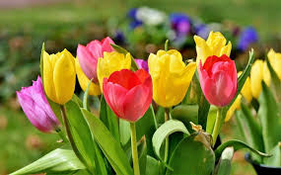
termonasti
Rangsang suhu
Bunga tulip mekar jika suhunya sesuai
http://intannirmala.blogspot.com/2012/06/gerak-pada-tumbuhan.html

Slide 8
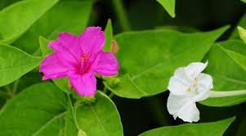
fotonasti
Rangsang cahaya
Gerak bunga pukul empat
http://intannirmala.blogspot.com/2012/06/gerak-pada-tumbuhan.html

Slide 9
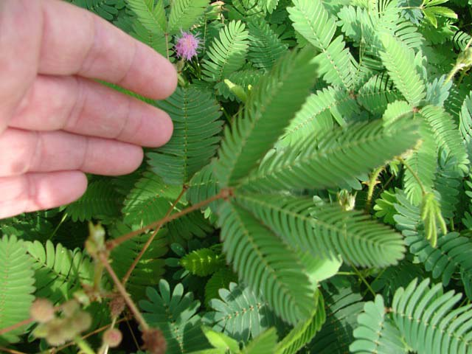
Tigmo/seismonasti
Rangsang sentuhan/ getaran
gerak menutupnya daun putri malu ketika disentuh
http://biologi1999.blogspot.com/2014/12/iritabilitas.html

Slide 10
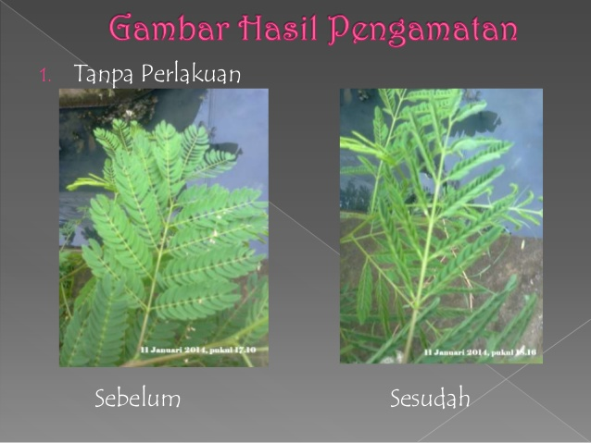
niktinasi
Rangsang cahaya di malam hari,
Gerak daun turi dan petai cina saat malam hari
https://www.slideshare.net/fayrienaa/gerak-niktinasti-pada-lamtoro

Slide 11
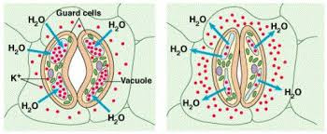
nasti kompleks
Disebabkan oleh lebih dari 1 rangsang
gerak membuka dan menutupnya stomata karena pengaruh cahaya matahari, zat kimia, dan air.

Slide 12
GERAK TROPISME
gerak bagian tubuh tumbuhan menuju atau menjauhi rangsang. Tropisme yang menuju sumber rangsang merupakan gerak positif, sedangkan yang menjauhi rangsang adalah negatif.
Berdasarkan jenis rangsang yang mempengaruhinya
fototropisme
kemotropisme
hidrotropisme
geotropisme
tigmotropisme

Slide 13
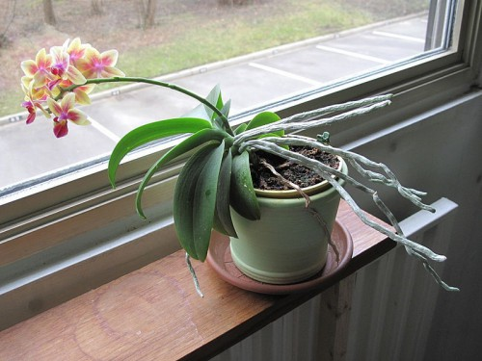
fototropisme
pengaruh arah datangnya rangsang berupa cahaya
http://www.mabiologie.com/2016/11/tropismes-definition.html

Slide 14
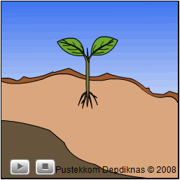
kemotropisme
rangsang yang berupa bahan kimia

Slide 15
hidrotropisme
gerak bagian tubuh tumbuhan karena pengaruh air

Slide 16
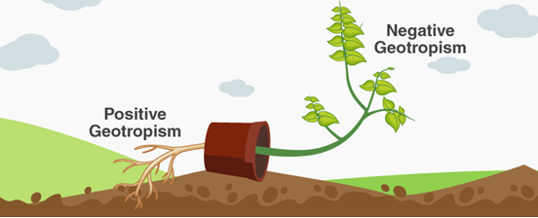
geotropisme
pengaruh gaya gravitasi
http://intannirmala.blogspot.com/2012/06/gerak-pada-tumbuhan.html

Slide 17
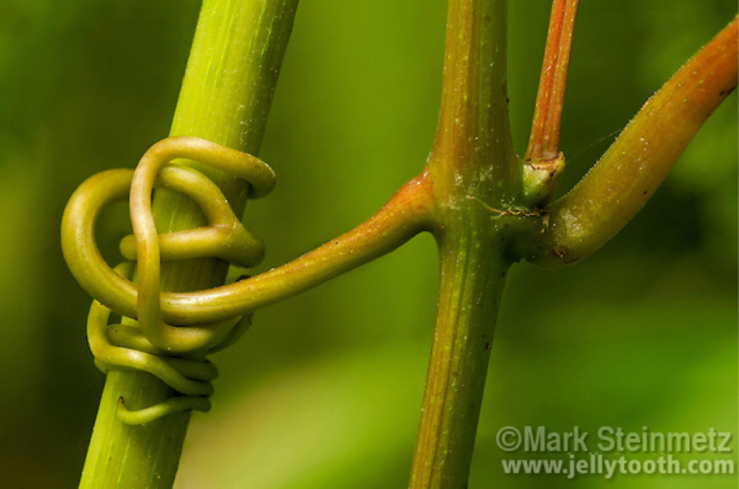
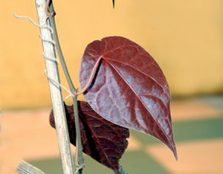
tigmotropisme
gerak membeloknya bagian tubuh tumbuhan akibat adanya persinggungan (sentuhan)
https://smp.prasacademy.com/2018/02/gerak-tropisme-pada-tumbuhan.html
http://yunibiologi.blogspot.com/2011/05/gambar-gerak-tigmotropisme.html

Slide 18
GERAK TAKSIS
gerak seluruh bagian tubuh tumbuhan menuju atau menjauhi rangsang. Gerak yang menuju ke arah datangnya rangsang disebut taksis positif, sedangkan gerak yang menjauhi rangsang disebut taksis negatif
Berdasarkan jenis rangsang yang memengaruhinya
fototaksis
kemotaksis

Slide 19
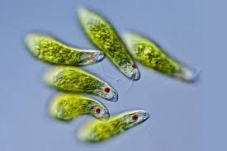
fototaksis
gerak pindah tempat seluruh bagian tubuh tumbuhan karena pengaruh rangsang cahaya.

Slide 20
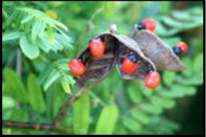
Gerak Higroskopis
gerak bagian tubuh tumbuhan karena pengaruh perubahan kadar air di dalam sel sehingga terjadi pengerutan yang tidak merata. Gerak higroskopis ini merupakan gerak bagian-bagian tanaman yang tidak hidup lagi
http://intannirmala.blogspot.com/2012/06/gerak-pada-tumbuhan.html

Slide 21
GERAK PADA
HEWAN

Slide 22
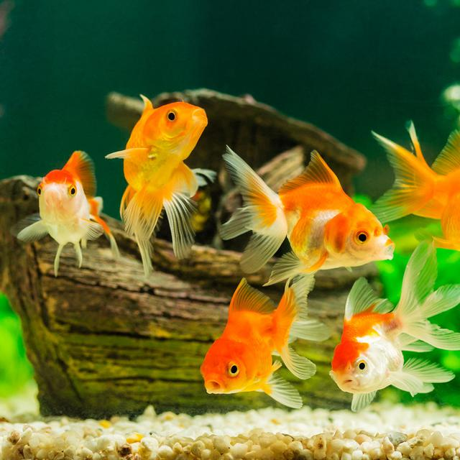
System Gerak Ikan
Sirip dan Ekor
https://www.google.com/search?q=ikan&tbm=isch&ved=

Slide 23
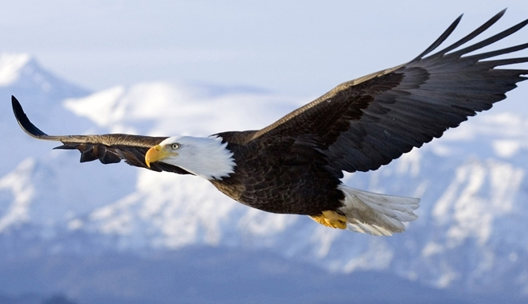
System Gerak Burung
sayap
https://www.google.com/search?q=elang&tbm=isch&ved=

Slide 24
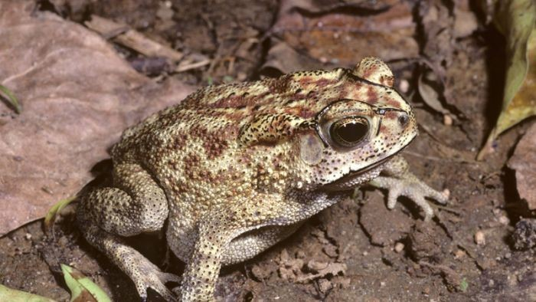
System Gerak Amfibi
kaki
https://www.google.com/search?q=katak&tbm=isch&ved

Slide 25
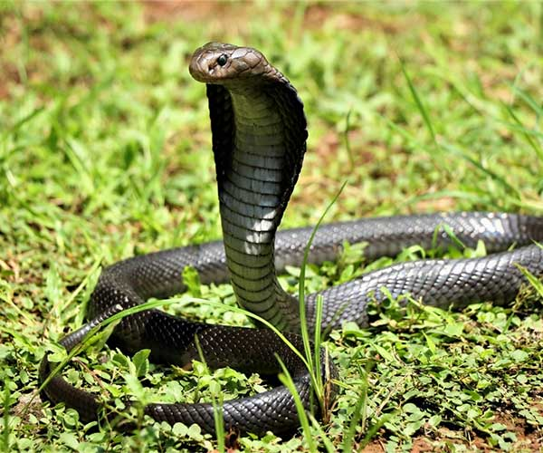
System Gerak Reptil
Otot
https://www.google.com/search?q=ular&tbm=

Slide 26
Terima Kasih

